Slide 1
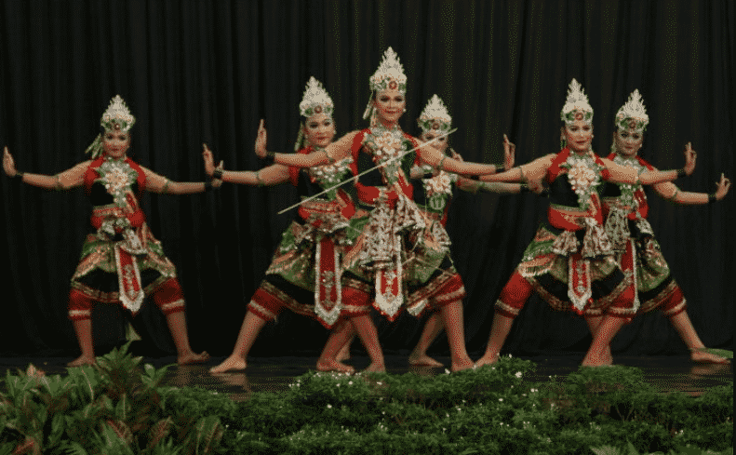
SENI TARI

Slide 2
PENGERTIAN SENI TARI
Seni tari merupakan sebuah seni yang mempelajari tentang gerak tubuh berirama yang dilakukan pada saat tertentu

Slide 3
Dalam sebuah seni tari biasanya terdiri dari berbagai macam jenis tari. Di antaranya adalah tari tunggal, berpasangan, kelompok, dan kolosal. Tari tunggal biasanya diperagakan oleh satu orang, sedangkan untuk tari berpasangan diperagakan oleh dua orang. Jika penari lebih dari dua orang bisa disebut dengan tari kelompok. Sedangkan untuk tari kolosal merupakan tari yang diperagakan lebih dari banyak kelompok.

Slide 4
SEJARAH SENI TARI
Era Primitif
Era Hindu Buddha
Era Islam
Era Penjajahan
Era Setelah Merdeka

Slide 5
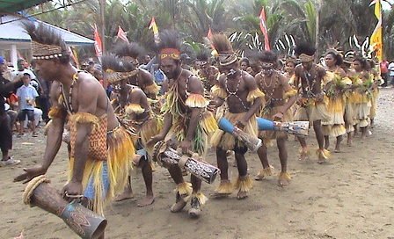
Era Primitif
Dimulai dari awal sebelum adanya kerajaan di Indonesia, tarian dipercaya sebagai sebuah daya magis nan sakral.

Slide 6
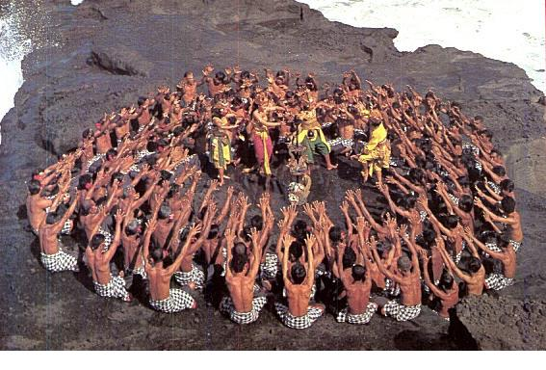
Era Hindu Buddha
Sejarah kesenian tari di Indonesia kemudian berlanjut pada masa penyebaran Hindu Buddha, yang mana terpengaruh oleh budaya yang dibawa pedagang

Slide 7
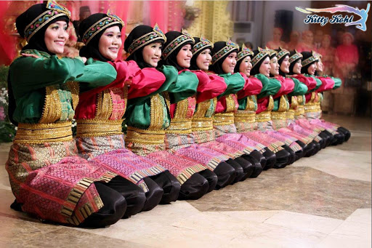
Era Islam
Pada era penyebaran agama Islam, tarian hanya diperagakan oleh orang-orang dari luar Indonesia dan dilakukan pada saat hari raya. Kemudian perkembangan seni tari di Indonesia pada era Islam dimulai tahun 1755 saat kerajaan Mataram Islam terbagi dua

Slide 8
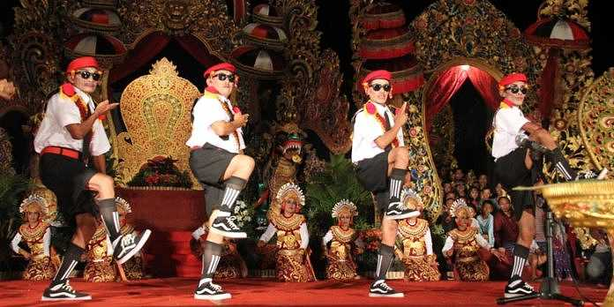
Era Penjajahan
Sejarah kesenian tari di Indonesia mengalami kemunduran di era penjajahan dikarenakan suasana saat itu sedang kacau. Akan tetapi, seni tari yang diperagakan di istana tetap dilaksanakan bahkan terpelihara dengan baik

Slide 9
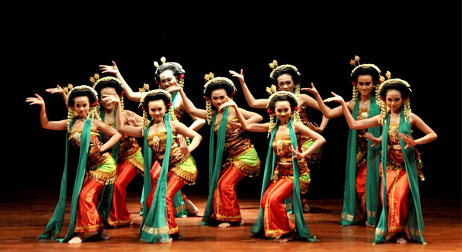
Era Setelah Merdeka
Seni tari terus kembali berjalan setelah Indonesia merdeka sehingga tarian bisa dilakukan untuk upacara adat serta keagamaan. Terkadang, tarian ini juga berkembang saat ini sebagai sebuah hiburan. Selain itu, saat ini sudah mulai banyak anak muda yang mulai tertarik dengan dunia tari.

Slide 10
UNSUR-UNSUR SENI TARI
Gerakan
Dalam sebuah pementasan tari, gerakan tentu menjadi poin penting yang harus ditunjukkan. Bahkan, beberapa gerakan tari ini memiliki aturan baku yang tentu memiliki nilai tersendiri. Sehingga emosi serta ekspresi dari penari bisa ditampilkan dengan tepat
Musik
Alunan musik biasanya dimainkan menggunakan instrumen maupun suara yang muncul dari anggota tubuh. Seperti misalnya tari kecak dan tari saman yang diiringi dengan suara manusia
Kostum
Kostum selain menjadi unsur seni tari juga menjadi sebuah identitas sekaligus lambang dalam sebuah tarian

Slide 11
FUNGSI SENI TARI
Sarana Hiburan
Tarian merupakan sebuah karya seni yang memiliki nilai estetika tinggi. Sama seperti karya seni lainnya, tarian juga menjadi kesukaan banyak orang tidak hanya dari pecinta seni tetapi juga masyarakat awam
Sarana Bergaul
Selain sebagai sarana hiburan, fungsi seni tari sebagai sarana untuk bergaul, karena bergaul merupakan hakikat manusia sebagai makhluk sosial. Sehingga dengan bergaul dapat memupuk kerukunan dan persatuan antar sesama manusia.
Sarana Upacara Sakra
Tidak hanya itu, fungsi seni tari juga bisa menjadi sarana upacara adat maupun upacara keagamaan. Di sisi lain, tarian juga bisa menjadi sarana mengajarkan nilai-nilai kebaikan. Tarian sebagai sarana upacara sudah ada sejak zaman dahulu, bahkan sejak zaman sebelum adanya kerajaan di Indonesia

Slide 12
Seni tari merupakan sebuah seni yang tidak bisa lepas dari kegiatan manusia. Tidak hanya sebagai hiburan maupun upacara, tarian juga bisa menjadi media untuk hidup sehat. Karena dengan memperagakan tarian, tubuh kita tentunya bergerak dan dapat melancarkan sirkulasi darah

